Slide 1
第三讲 Servlet 编程

Slide 2
本讲主要内容
Servlet 基础
Servlet 编程基本技能
Servlet 编程高级技能
Servlet Filter 编程
Servlet Listener 编程

Slide 3
Servlet 基础
Servlet定义：
  一种独立于操作系统平台和网络传输协议的服务器端的Java应用程序，它用来扩展服务器的功能，可以生成动态的Web页面。
注意：Servlet不是从命令行启动的，而是由包含Java虚拟机的Web服务器进行加载 。

Slide 4
Servlet 基础
Servlet 与 Applet 相比较 :
相似之处：
  它们不是独立的应用程序，没有main()方法。
  它们不是由用户调用，而是由另外一个应用程序（容器）调用。
  它们都有一个生存周期，包含init()和destroy()方法。
不同之处：
  Applet运行在客户端，具有丰富的图形界面。
  Servlet运行在服务器端，没有图形界面。
Servlet 最大的用途是通过动态响应客户机请求来扩展服务器功能!!!!

Slide 5
Servlet 基础
Servlet工作原理 :
  Servlet运行在Web服务器上的Web容器里。Web容器负责管理Servlet。
  它装入并初始化Servlet，管理Servlet的多个实例，并充当请求调度器，将客户端的请求传递到Servlet，并将Servlet的响应返回给客户端。
  Web容器在 Servlet 的使用期限结束时终结该 Servlet。服务器关闭时，Web容器会从内存中卸载和除去 Servlet 。

Slide 6
Servlet 基础
Servlet工作基本流程 :
  （1）客户机将请求发送到服务器。
  （2）服务器上的Web容器实例化（装入）Servlet
  （3）Web容器将请求信息发送到 Servlet。
  （4）Servlet 创建一个响应，并将其返回到Web容器。
  （5）Web容器将响应发回客户机。
  （6）服务器关闭或Servlet空闲时间超过一定限度时，调用destory()方法退出。

Slide 7
Servlet 基础
结论：
  客户机与Servlet间没有直接的交互。无论客户机对Servlet的请求还是Servlet对客户端的响应，都是通过Web服务器来实现的，这就大大提高了Servlet组件的可移植性
  注意：Servlet也可以配置为Web应用程序启动时自动装载。

Slide 8
Servlet 工作基本流程
1、Servlet装入和初始化
  第一次请求Servlet时，服务器动态装入并实例化Servlet
  Servlet调用init()方法执行初始化
2、调用Servlet
  每个Servlet都对应一个URL地址
  应用服务器受到对URL地址的请求信息，根据配置文件（web.xml）将请求转发到指定的Servlet来处理

Slide 9
Servlet 工作基本流程
3、处理请求
  Web容器会产生一个新的线程来调用service()方法
  Service()方法检查HTTP请求类型(GET、POST、PUT、DELETE等)，调用相应的doGet(),doPost(),doPut(),doDelete()等方法

Slide 10
Servlet 工作基本流程
4、多个请求的处理 ：为每个请求创建一个新的线程来处理客户端的请求
Web服务器
客户A
Web 容器
Servlet
实例
线程A
线程B
客户B
必须注意线程的同步问题！！！

Slide 11
Servlet 工作基本流程
5、退出
  Web应用程序关闭或者Servlet已经空闲了很长时间，服务器将Servlet实例从内存中移除，之前调用Servlet的Destroy()方法。
注意：当服务器出现以外而被关闭时，则不能保证destory方法被调用

Slide 12
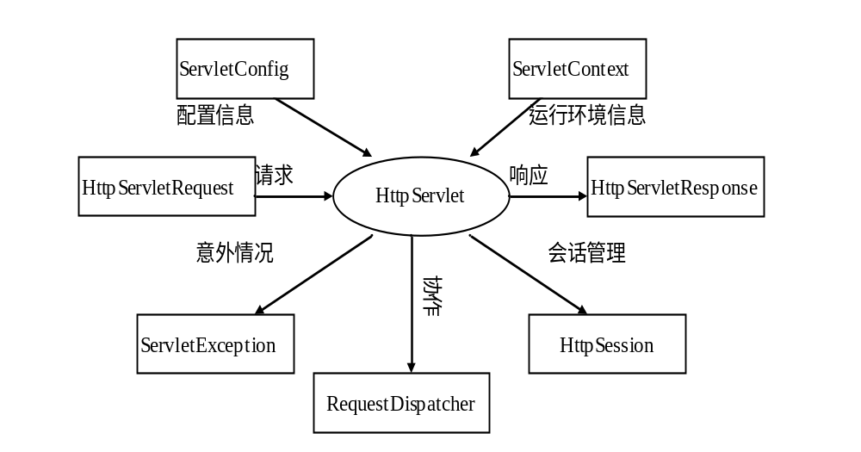
Servlet 编程接口
Servlet 编程接口
  所有的Servlet都必须实现Servlet接口和HttpServlet接口之一

Slide 13
第一个Servlet
调度编写响应HTTP请求的Servlet的步骤：
  （1）创建一个扩展了 javax.servlet.http.HttpServlet接口的Servlet类。
  （2）重写doGet()或doPost()方法实现对HTTP请求信息的动态响应。
  Case: First.java

Slide 14
Servlet 编程基本技能：处理客户端输入
在Web程序设计中，以表单方式向服务器提交数据是最常见的方法。表单数据的提交方法有两种：Post方法和Get方法，
  当使用Post方法时，数据放在请求的实体中。
  当使用Get方法时，数据由CGI变量QUERY_STRING传递给表单数据处理程序，即附加在请求地址的后面，在浏览器的地址栏中可以看到。
  用户只要简单的调用HttpServletRequest的getParameter()方法，给出变量名称即可取得该变量的值。
  需要注意的是，变量的名称是大小写敏感的。当请求的变量不存在时，将会返回一个空字符串
  Case: GetPostData.java,
  Case: MultiChoiceServlet.java

Slide 15
Servlet 编程基本技能：发送非HTML
随着Internet应用的不断扩展，为了支持多媒体数据类型，HTTP协议中就使用了附加在文档之前的MIME数据类型信息来标识数据类型
  Servlets 可以使用 MIME 类型来向浏览器传送非 HTML 文件，比如 Adobe PDF 和 Micorsoft Word。使用正确的 MIME 类型能够保证这些非 HTML 文件被正确的插件或外部程序处理显示。
  解决方案：需要将 response 对象中header 的 content 类型设置成 相应的MIME标志
    res.setContentType(“application/pdf”)
    res.setContentType(“application/msword”)
    Case:PDFServlet.java

Slide 16
Servlet 编程基本技能:获取servlet配置参数
Servlet配置参数
  Servlet除了从请求对象中获取信息以外，还可以从配置文件中获取配置参数信息。
  Servlet配置参数由ServletConfig对象表示。在Servlet被实例化后，ServletConfig对象对任何客户端在任何时候访问都有效，但一个Servlet的ServletConfig对象不能被其他Servlet访问。
在Servlet中要得到ServletConfig对象有两种方法：
  在init()方法中获取（通过init的重载方法传递）；
  通过getServletConfig()方法直接获取。
用途：配置信息与具体的请求无关，一般是Servlet初始化的时候调用，通过配置信息来初始化Servlet可以有效避免硬编码信息，提高Servlet的可移植性。
Case: InitParamServlet.java

Slide 17
Servlet 编程高级技能:会话管理
HTTP特征：
  HTTP协议是一种无状态的协议，客户端每次打开一个Web 页面，它就会与服务器建立一个新的连接，发送一个新的请求到服务器，服务器处理客户端的请求，返回响应到客户端，并关闭与客户端建立的连接。当客户端发起新的请求，那么它重新与服务器建立连接，因此服务器并不记录关于客户的任何信息。
会话跟踪（Session）
  一次会话从客户打开浏览器开始到关闭浏览器结束
  如何解决唯一标识每一个客户会话？
常见的会话跟踪技术：Cookie、URL重写和隐藏表单域

Slide 18
会话管理：使用Cookie
Cookie:
  Cookie是一小块可以嵌入到HTTP请求和响应中的数据。
  典型情况下，Web服务器将Cookie值嵌入到响应的首部，而浏览器则在其以后的请求中都携带同样的Cookie
  Cookie的信息中可以有一部分用来存储会话ID，Cookie由浏览器保存在客户端，通常保存为一个文本文件。
Case：CookieServlet.java
Case: CookieTrackServlet.java

Slide 19
会话管理：使用URL重写
Cookie可能会造成对隐私权的侵犯，大部分浏览器会关闭Cookie功能。
URL重写通过在URL地址后面增加一个包含会话信息的字符串来记录会话信息。
Case：URLRewrite.java URLRewrite2.java

Slide 20
会话管理：使用HttpSession对象跟踪会话
HttpSession 接口允许 Servlet查看和管理关于会话的信息，确保信息持续跨越多个用户连接等。
HttpSession高级接口实际上是建立在 Cookie 和 URL重写这两种会话跟踪技术之上的，只不过由Servlet自动实现了关于会话跟踪的一切，不再需要程序员了解具体细节。
使用 HttpSession 接口进行程序开发的基本步骤是：
  （1）获取会话对象
  （2）对会话对象进行读或写
  （3）手工终止会话，或者什么也不做，让它自动终止。每个会话对象都有一定的生存周期，超过这个周期，容器将自动将会话对象中止。

Slide 21
会话管理：使用HttpSession对象跟踪会话
HttpSession接口方法：
  isNew();如果客户机还不知道会话，返回true
  getId(); 返回包含分配给这个会话的唯一标识字符串
  setAttribute(); 使用指定的名称将对象绑定到这个会话
  getAttribute();返回绑定到此会话的对象
  setMaxInactiveInterval(); 指定在servlet使该会话无效之前客户机请求间的时间
  Invalidate(); 终止当前会话
  Case： HitCounter.java
使用会话实现购物车程序
  显示商品目录的Servlet： CatalogServlet.java
  表示购物车的Servlet：CartServlet

Slide 22
Servlet 编程高级技能: servlet上下文
servlet上下文：
  服务器上的每个Web应用都会有一个背景环境对象。
  上下文对象提供了一个同一Web应用内的不同资源间共享信息的场所。Javax.Servlet.ServletContext接口提供正在运行的Servlet所处的Web应用程序的上下文对象的视图，可以通过getServletContext()方法得到该Servlet运行的上下文对象。
通过Servlet 上下文可以实现以下功能：
  （1）访问Web应用程序资源
    ServletContext.getResource()
  （2）在Servlet上下文属性中保存Web应用程序信息
    ServletContext.getAttribute()、getAttributeNames()、removeAtrribute(),setAtrribute()
  （3）获取初始化参数信息
    getInitParameter()
  （4）提供日志支持。
    Log(String )
Case: AdminTemperatureServlet.java ShowTemperatureServlet.java

Slide 23
Servlet 编程高级技能:Servlet 间协作
请求指派：
  在一个Servlet处理完毕后，将客户端的请求传递到另外一个Servlet来处理。
  Servlet规范定义了javax.servlet.requestdispatcher接口
  Requestdispather封装了到同一个web应用内的另外一个资源的应用
    Forward()方法将请求传递到其他资源
    Include()方法将其他资源对此请求的响应包含进来
Case：Main.java, LoginSucess.java, LoginFail.java

Slide 24
Servlet 编程高级技能:Servlet Filter
Java Servlet 2.3 规范新特性：Servlet Filter
Filter拦截请求和响应，以便查看、提取或以某种方式操作正在客户机和服务器之间交换的数据。
注意：Filter不是Servlet，它只是Servlet接收请求前的预处理器。
Filter与Servlet的关联由Web应用的配置描述文件来明确。
Filter主要用在以下几个方面 ：
  （1）访问特定资源(Web 页、JSP 页、Servlet)时的身份验证。
  （2）访问资源的记录跟踪。
  （3）访问资源的转换。

Slide 25
Servlet 编程高级技能:Servlet Filter
一个Filter 必须实现javax.Servlet.Filter 接口，即实现下面的三个方法：
  （1）doFilter(ServletRequest, ServletResponse, FilterChain)。用来实现过滤行为的方法。引入的 FilterChain 对象提供了后续Filter所要调用的信息。
  （2）init(FilterConfig)。
  （3）destroy()。
  Case: TimeTrackFiler.java

Slide 26
Servlet 编程高级技能:Listener
Web容器事件：
  指Web应用下上文的创建销毁、会话对象的创建销毁以及会话属性信息的变化等
  通过事件监听，Listener对象可以在事情发生前、发生后进行一些必要的处理。
  stener实现了Servlet的事件驱动，使得Servlet不仅可以被动的处理客户端发出的请求，而且可以主动对Web容器的变化进行响应，大大提高了Servlet的能力。

Slide 27
Servlet规范中支持的Listener接口和Event类
Listener接口 | Event类
ServletContextListener | ServletContextEvent
ServletContextAttributeListener | ServletContextAttributeEvent
HttpSessionListener | HttpSessionEvent
HttpSessionActivationListener
HttpSessionAttributeListener | HttpSessionBindingEvent
HttpSessionBindingListener
ServletRequestListener | ServletRequestEvent
ServletRequestAttributeListener | ServletRequestAttributeEvent

Slide 28
所有关于Listener的配置信息都存储在Web应用的部署描述文件Web.xml中，Web容器通过此文件中的信息来决定当某个特定事件发生时，将自动创建对应的Listener对象的实例并调用相应的接口方法进行处理。
举例：网站计数器
  统计应用部署以来的所有用户访问次数
  对于用户在一次会话中的记录只记录一次，以保证数据的真实性
  统计在线用户数量信息。
  CounterFile.java, CounterListener.java SessionListener.java

Slide 29
小结
Servlet是Java EE三大组件技术之一，在Java EE编程开发中具有重要的地位
理解Servlet的基本概念、工作原理
运用Servlet编程的基本技能包括客户端输入、获取配置信息、发送非HTML文档等，掌握会话管理、Servlet间协同、Servlet上下文等高级编程技巧。

